Slide 1
Currículo para o Curso de Formação
“Autism Spectrum Disorder (ASD) Officer”
https://www.autrain.eu/pt/curriculo/

Slide 2
INÍCIO
Objetivo
Conteúdos
Resultados da Aprendizagem
Organização
Atividade: Brainstorming 1.1

Slide 3
Objetivo
Módulo 1: Promovendo uma sociedade inclusiva
Desenvolver e alargar competências para compreender a racionalidade de uma sociedade inclusiva e a sua relevância para o sucesso e bem-estar das pessoas com Perturbação do Espetro do Autismo

Slide 4
Conteúdos
Módulo 1: Promovendo uma sociedade inclusiva
Inclusão sob diferentes perspetivas
Elementos essenciais para a criação de uma sociedade inclusiva
Terminologia comum/leque de pontos de vista de uma linguagem amiga da PEA

Slide 5
Resultados de aprendizagem
Módulo 1: Promovendo uma sociedade inclusiva
Discutir a natureza da inclusão
Identificar os elementos essenciais de uma sociedade inclusiva
Compreender a linguagem “primeiro a pessoa” versus a linguagem “primeiro a identidade”

Slide 6
Organização
Módulo 1: Promovendo uma sociedade inclusiva
Tempo previsto para completar o módulo: 3 horas
Intervalo: 30 minutos ou dois intervalos de 10-15 minutos cada

Slide 7
Organização
Início 09:00 – 9:30 Objetivo Conteúdos Resultados de aprendizagem Organização Atividade: Brainstorming 1.1 | Desenvolvimento 09:30 – 10:15 Inclusão sob diferentes perspetivas Elementos essenciais para o desenvolvimento de uma sociedade inclusiva Atividade: Pensa & Reflete 1.1 - inclusão
10:15 – 10:45 Intervalo
Desenvolvimento 10:45 – 11:30 Terminologia & PEA Atividade: Pensa & Reflete1.2 - linguagem | Fim 11:30 – 12:00 Resumo Atividade: Aplicação ao mundo real 1.1 Referências & Recursos Até breve! ☺

Slide 8
Atividade: Brainstorming 1.1
“Listar / Fazer um mapa… ”

Slide 9
DESENVOLVIMENTO
A inclusão sob diferentes perspetivas
Elementos essenciais para o desenvolvimento de uma sociedade inclusiva
Atividade: Pensa & Reflete 1.1 – inclusão
Terminologia & PEA
Atividade: Pensa & Reflete 1.2 - linguagem

Slide 10
DESENVOLVIMENTO
A inclusão sob diferentes perspetivas
Elementos essenciais para o desenvolvimento de uma sociedade inclusiva
Atividade: Pensa & Reflete 1.1 – inclusão
Terminologia & PEA
Atividade: Pensa & Reflete 1.2 - linguagem

Slide 11
A Inclusão sob diferentes perspetivas
“Desde 1969, temos assistido a mudanças dramáticas na qualidade das vidas das pessoas com deficiência, incluindo uma presença e uma participação crescentes na comunidade” (Talylor, et al., 1996, p. 279)
Há uma longa história na direção da inclusão, que começou com a exclusão da comunidade e termina numa transformação contínua para uma sociedade melhor (Martins, 2000)

Slide 12
A Inclusão sob diferentes perspetivas
Oportunidades de vida independente, atividades durante o dia e emprego são aspetos importantes da inclusão social e da participação na comunidade (Gray, 2014, p. 2013)
A Convenção das Nações Unidas sobre os Direitos das Pessoas com Deficiência reconhece a igualdade de direito de todas as pessoas com deficiência a viverem na comunidade, com escolhas iguais às outras, e a tomarem medidas efetivas e apropriadas para facilitar o pleno usufruto deste direito e sua inclusão e participação plenas na comunidade (Nações Unidas, 2006)

Slide 13
Elementos essenciais para o desenvolvimento de uma sociedade inclusiva
Uma sociedade inclusiva :
Celebra a diversidade, promove a fraternidade e a igualdade de oportunidades (Thomas, 1997)
Faz-nos sentir, a todos, valorizados, em segurança, conectados e apoiados (Schaffner & Buswell, 1996)
Respeita e promove a igualdade enquanto valor (Karagiannis et al., 1996)
Reclama atitudes positivas em relação a pessoas com deficiência (Thomas, 1997)

Slide 14
Elementos essenciais para o desenvolvimento de uma sociedade inclusiva
Uma sociedade inclusiva:
É desprovida de barreiras, é acessível para todos (Thomas et al., 1998)
É justa do ponto de vista ético, moral e legal (Karagiannis et al., 1996)
Celebra a participação e o empoderamento (Karagiannis et al., 1996)
Desenvolve redes de apoio (Schaffner & Buswell, 1996)

Slide 15
Elementos essenciais para o desenvolvimento de uma sociedade inclusiva
Uma sociedade inclusiva:
Reclama um forte empenhamento público em eliminar “muitas barreiras que variam de acordo com as estruturas culturais e económicas das comunidades” (Dillenburger, 2015, p. 330 )
Reclama um “empenhamento quanto aos ideais inclusivos, comunicado dentro da escola e para a comunidade” (Kugelmass, 2006, citado em McMaster, 2006, p. 42)
Reclama um “empenhamento sem compromisso e uma crença na inclusão” (Kugelmass, 2006, citado em McMaster, 2006, p. 42)

Slide 16
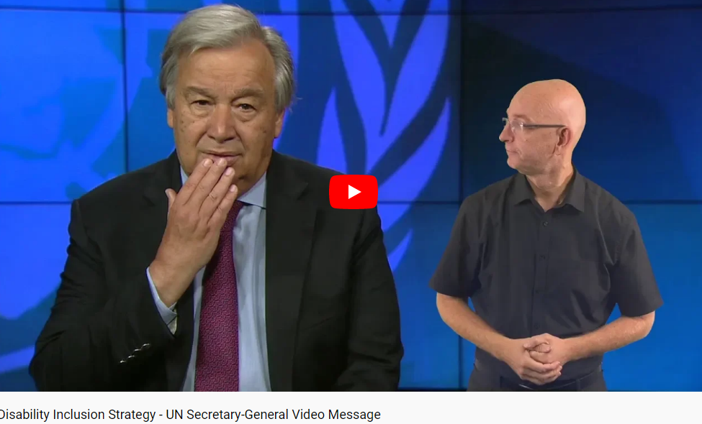
Atividade: Pensa & Reflete 1.1 - inclusão
Estratégia das Nações Unidas para a Deficiência
Veja-se o que diz o Secretário-Geral das Nações Unidas:
https://www.youtube.com/watch?v=LDbPgSWwEuU&feature=emb_logo

Slide 17
Atividade: Pensa & Reflete 1.1 - inclusão
Perguntas/Tópicos de Discussão:
O que pensas sobre aquilo que ouviste?
Qual é a tua ideia sobre a inclusão?
Que tipo de mundo está o Secretário-Geral das Nações Unidas a planear para o futuro? O que pensas sobre isso? Está de acordo com a tua ideia de inclusão?

Slide 18
Atividade: Pensa & Reflete 1.1 - inclusão
Há mais de um bilião de pessoas com deficiência no mundo
Ter em consideração a inclusão e os direitos das pessoas com deficiência é um caso de justiça e um investimento no nosso futuro comum
Agenda 2030 - Não deixar ninguém para trás
Um mundo em que todas as pessoas, incluindo as que têm deficiência, possam usufruir de oportunidades iguais, ter uma palavra nos processos de tomada de decisão, e beneficiar verdadeiramente de uma vida económica, social, política e cultural
Todos juntos podemos construir um mundo inclusivo, acessível e sustentável para todos

Slide 19

10:15 – 10:45
Intervalo
O apoio da Comissão Europeia à produção desta publicação não constitui um aval aos seus conteúdos, que refletem apenas os pontos de vista dos seus autores, e a Comissão não pode ser responsabilizada pelo uso que possa ser feito da informação nela contida.

Slide 20
DESENVOLVIMENTO
Inclusão sob diferentes perspetivas
Elementos essenciais para a criação de uma sociedade inclusiva
Atividade: Pensa & Reflete 1
Terminologia comum/leque de pontos de vista de uma linguagem amig da PEA
Atividade: Pensa & Reflete 2

Slide 21
Terminologia
“As pessoas com deficiência exprimem alguns sentimentos intensos sobre as palavras e frases usadas para as descreverem. Esta questão é muito importante para as pessoas com deficiência, porque as palavras enviam uma mensagem aos outros sobre o respeito que temos por elas
A linguagem evolui, para refletir conceitos e crenças mutáveis, e algumas coisas que as pessoas dizem podem ter sido aceitáveis num determinado período histórico mas ofensivas noutro (…). Em muitos casos, não se pensava originariamente que fossem prejudiciais, mas acabaram por assumir conotações negativas
Como resultado da advocacia as pessoas com deficiência e as suas famílias influenciaram a linguagem que usamos para nos referirmos a membros deste grupo minoritário” (Smith, 2007, pp. 17-18)

Slide 22
Terminologia
Muitas comunidades de pessoas com deficiência usam uma linguagem “primeiro a pessoa”, defendendo que devemos pôr as pessoas em primeiro lugar e não tornar a pessoa igual à deficiência (Smith, 1998)
Muitos autorrepresentantess, bem como académicos, consideram que a linguagem “primeiro a identidade” se deve a:
“(a) o autismo é um aspeto central, e definidor da identidade, que não pode ser separado do indivíduo, e
(b) o uso de uma linguagem “primeiro a pessoa” pode perpetuar pontos de vista estigmatizadores, uma vez que atributos desejáveis são normalmente expressos através de adjetivos que seguem os nomes (e. g., “uma criança inteligente”), e construções linguísticas alternativas podem sugerir atributos indesejáveis” (Vivanti, 2020, p. 691)

Slide 23
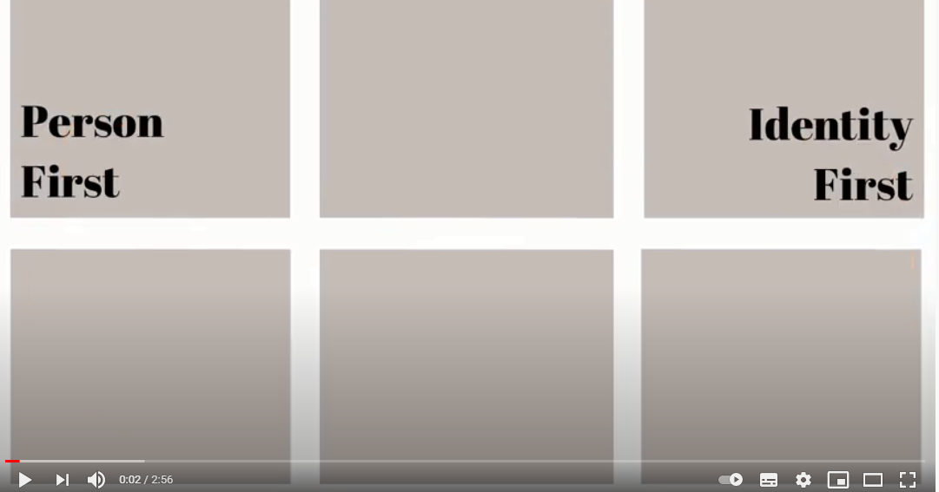
Atividade: Pensa & Reflete 1.2 - Terminologia
Vejamos este vídeo:
https://www.youtube.com/watch?v=-LX0KI4xkco

Slide 24
Atividade: Pensa & Reflete 1.2 - Terminologia
“primeiro a pessoa” versus “primeiro a identidade”
Perguntas/Tópicos de Discussão:
O que pensou durante este vídeo com duas perspetivas diferentes no que respeita a terminologia?
Que modelos principais estão ligados a estas duas perspetivas diferentes de terminologia? Explica
Pensas que é importante que os diferentes agentes estejam conscientes da diversidade da terminologia quando contactam com pessoas com PEA? Explica a tua resposta
Pensas que é importante que os diferentes agentes usem uma terminologia apropriada quando contactam com pessoas com PEA? Explica a tua resposta

Slide 25
Atividade: Pensa & Reflete 1.2 - Terminologia
Finalmente, consider (Vivanti, 2020) :
Abordar as preocupações dos grupos de pessoas com deficiência, simultaneamente promovendo a dignidade humana e mantendo o rigor científico e profissional
Ter em conta as preferências dos clientes/estudantes/amigos/etc.
Refletir uma intenção comum de despatologizar o autismo e de inspirar respeito
Considerar de que forma as formulações linguísticas estão relacionadas com as diferentes agendas históricas, prioridades e experiências de diferentes grupos e indivíduos no seio da comunidade do autismo

Slide 26
Atividade: Pensa & Reflete 1.2 - Terminologia
Finalmente, considera:
Estar consciente de que “as palavras usadas para descrever indivíduos com PEA influenciam as perceções societais, as políticas públicas, a prática clínica e as diretivas da investigação” (Vivanti, 2020, p. 691)
“A prioridade da investigação deve ser centrar as pessoas autistas (tanto as que falam como as que o não fazem, e com e sem dificuldades de aprendizagem) na conversação sobre a linguagem usada para descrever o autismo e as pessoas autistas” (Botha, 2020, online)

Slide 27
FIM
Resumo
Atividade: Aplicação ao contexto 1.1
Referências & Recursos
Perguntas? Adeus & Obrigado ☺

Slide 28
Conclusão
A inclusão é um direito e uma responsabilidade
A inclusão funiciona para o benefício de todos
A terminologia continuará a mudar
Nem todos os membros de cada grupo concordam com estas escolhas terminológicas
Os agentes que estão conscientes destas questões e que mostram amabilidade e sensibilidade quando se referem a indivíduos com PEA podem evitar ofender os estudantes e as suas famílias

Slide 29
Atividade: Aplicação ao contexto 1.1
Perguntas para refletir:
a. Quais eram as minhas assunções acerca deste tópico?
b. Como se originaram as assunções que eu tinha acerca deste tópico?
c. De que forma é que as minhas assunções acerca deste tópico são as mesmas ou diferem das que eu tinha quando comecei este módulo?
d. O que me surpreendeu? O que me deixou incomodado?
e. De que forma vou adaptar este conhecimento ao meu local de trabalho?
f. Quais são as principais barreiras que encontro no meu local de trabalho a uma inclusão efetiva das pessoas com PEA? Explique.

Slide 30
Referências
Botha, M., Hanlon, J. & Williams, G.L. (2021). Does Language Matter? Identity-First Versus Person-First Language Use in Autism Research: A Response to Vivanti. Journal of Autism and Developmental. Online. https://doi.org/10.1007/s10803-020-04858-w
Dillenburger, K., McKerr, L., Jordan, J. A., Devine, P., & Keenan, M. (2015). Creating an Inclusive Society… How Close are We in Relation to Autism Spectrum Disorder? A General Population Survey. Journal of Applied Research in Intellectual Disabilities, 28(4), 330-340. https://doi.org/10.1111/jar.12144
Schaffner C.B. & Buswell, B.E. (1996). Ten critical elements for creating inclusive and effective scholl communities. In S. Stainback & W. Stainback (Eds.). Inclusion: A guide for educators (pp. 49-66). Paul Brookes.
Smith, D. D. (2007). Introduction to special education: Making a difference. Boston: Allyn and Bacon.
McMaster, C. (2006). Elements of inclusion: Findings from the Field. Kairaranga, 15(1), 42-49.
Thomas, G. (1997). Inclusive schools for an inclusive society. British Journal of Special Education, 24 (3), 103-107.

Slide 31
Referências
Thomas, G., Walker, D., Webb, J. (1998). The making of the inclusive school. Routlege.
Karagiannis, A., Stainback, & W. Stainback (1996). Rationale for inclusive schooling. In S. Stainback & W. Stainback (Eds.). Inclusion: A guide for educators (pp. 3-16). Paul Brookes.
United Nations (1996). Report of the World Summit for Social Development, 1995. Author.
United Nations (2006). Convention on the Rights of Persons with Disabilities (UNCRPD) (2006). Available at: https://www.un.org/development/desa/disabilities/convention-on-the-rights-of-persons-with-disabilities.html. (accessed on 8 February 2021).
Vivanti, G. (2020). Vivanti, G. ask the editor: What is the most appropriate way to talk about individuals with a diagnosis of autism?. Journal of Autism and Developmental Disorders, 50, 691–693. https://doi.org/10.1007/s10803-019-04280-x
Waltz, M., Bosch, K., Ebben, H., Hal, L., & Schippers, A. (2015) Autism self-advocacy in the Netherlands: Past, present and future. Disability & Society, 30 (8), 1174-1191. DOI: 10.1080/09687599.2015.1090954
Waltz, M., Bosch, K., Ebben, H., Hal, L., & Schippers, A. (2015) Autism self-advocacy in the Netherlands: Past, present and future. Disability & Society, 30 (8), 1174-1191. DOI: 10.1080/09687599.2015.1090954

Slide 32
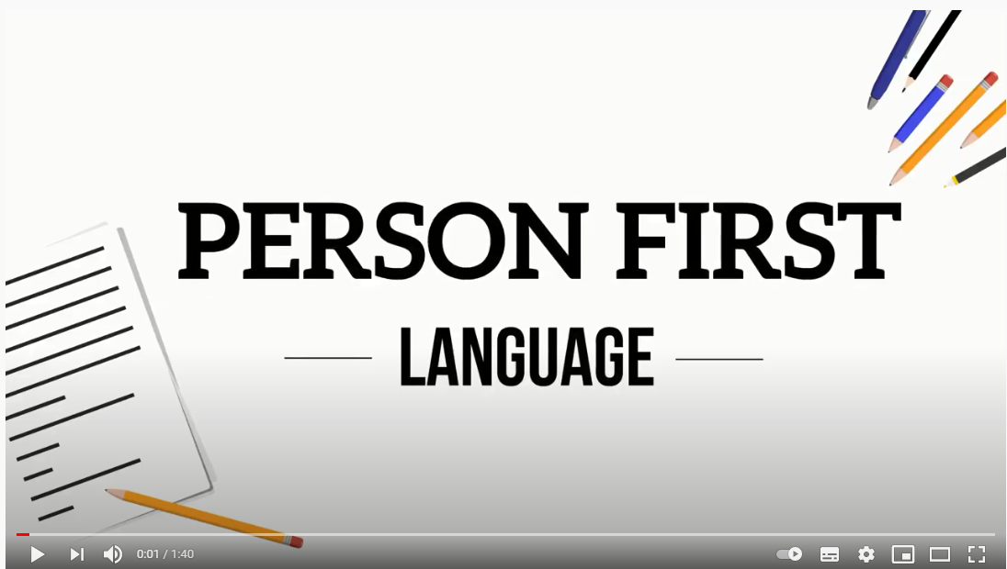
Recursos úteis
Comunicação inclusiva (Ler as diretrizes apresentadas na p. 10)
https://www.consilium.europa.eu/media/35446/en_brochure-inclusive-communication-in-the-gsc.pdf
Linguagem aceitável:
https://www.autismeurope.org/about-autism/acceptable-language/
Linguagem (Movimento Special Olympics):
https://www.youtube.com/watch?v=obbwb1bJ5io&feature=emb_logo

Slide 33
Recursos úteis
Estratégia das Nações Unidas para a Inclusão da Deficiência:
https://www.un.org/en/content/disabilitystrategy/
Convenção Internacional sobre os Direitos das Pessoas com Deficiência
https://www.un.org/development/desa/disabilities/convention-on-the-rights-of-persons-with-disabilities/convention-on-the-rights-of-persons-with-disabilities-2.html
Sítio do Autism Europe:
https://www.autismeurope.org/
Sítio da Agência Europeia para as Necessidades Especiais e a Educação Inclusiva:
https://www.european-agency.org/

Slide 34

Grant Agreement: 2019-1-AT-KA202-051218
Perguntas?
Até breve &
Obrigado por ter vindo ☺
O apoio da Comissão Europeia à produção desta publicação não constitui um aval aos seus conteúdos, que refletem apenas os pontos de vista dos seus autores, e a Comissão não pode ser responsabilizada pelo uso que possa ser feito da informação nela contida.

Slide 35
Currículo para o Curso de Formação
“Autism Spectrum Disorder (ASD) Officer”
https://www.autrain.eu/pt/curriculo/

